Slide 1
MASZ JUŻ PROFIL ZAUFANY ?
JAK ZŁOŻYĆ WNIOSEK PFRON W SOW ?

Slide 2
DLACZEGO PRZEZ SOW ?
SOW to System Obsługi Wsparcia finansowanego ze środków PFRON
Dzięki tej stronie masz wgląd we wszystkie swoje dokumenty, bez chodzenia bez urzędu. Możesz złożyć wniosek, sprawdzić jego statut, a nawet go poprawić.
Już teraz wejdź na stronę : https://sow.pfron.org.pl/logowanie

Slide 3
JAK ZAŁOŻYĆ KONTO NA SOW ?
Zacznijmy od początku, możesz założyć konto jeszcze przed założeniem profilu zaufanego.
Wtedy jednak nie masz możliwości zatwierdzenia wniosku on-line.
Ważne jest to, żeby dane takie jak mail czy numer telefonu i PESEL były takie same w SOW i Profilu Zaufanym.
W następnym slajdzie zobaczysz jak wygląda to na stronie.

Slide 4
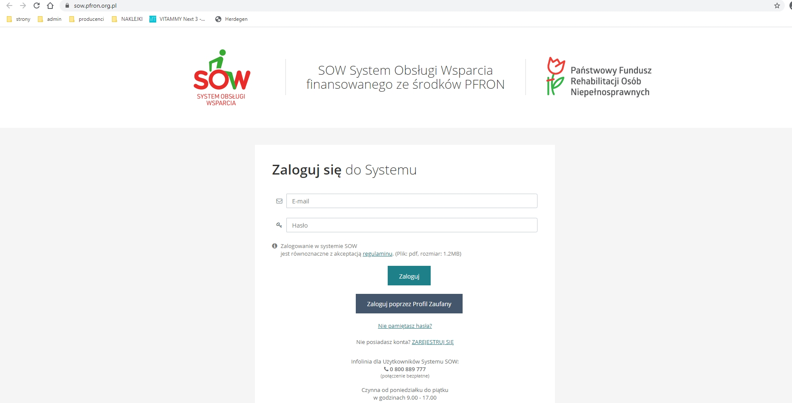
https://sow.pfron.org.pl/logowanie
Przy pierwszej
wizycie kliknij:
ZAREJESTRUJ SIĘ

Slide 5
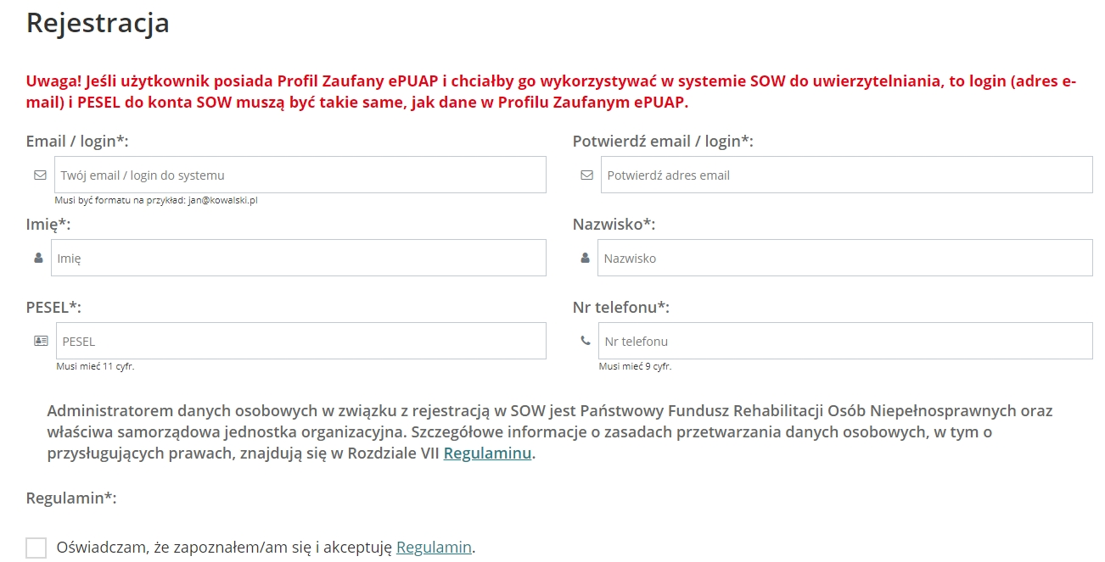
Strona przekierowuje nas do formularzu rejestracji :

Slide 6
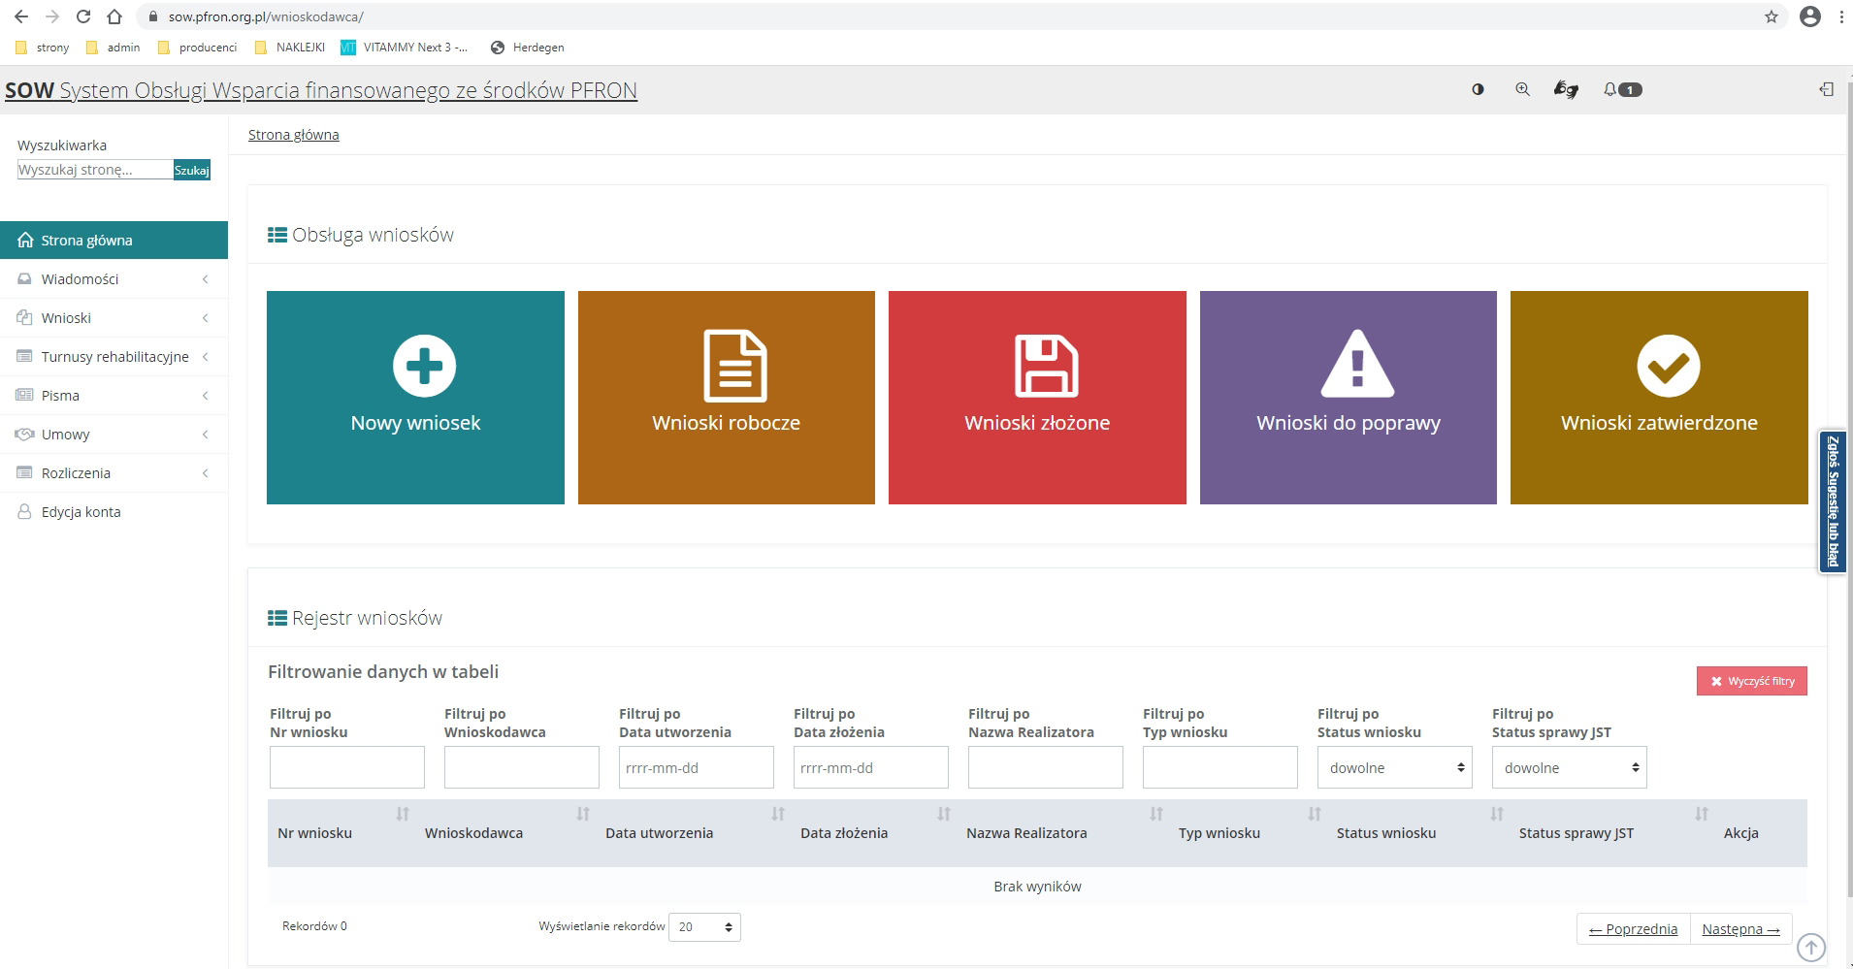
Po wypełnieniu arkusza od razu przechodzisz na stronę główną :

Slide 7
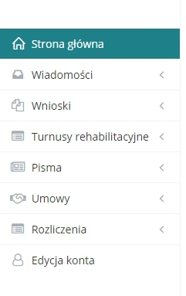
Co znajdziesz na stronie głównej ?
Intuicyjne MENU
- Proste i czytelne dla każdego
W łatwy sposób odszukasz to co potrzebujesz
Logiczny podział

Slide 8
Co znajdziesz na stronie głównej ?
2. Rejestr wszystkich swoich wniosków z możliwością filtracji. Dzięki czemu łatwo odszukasz interesujący cię wniosek bez wchodzenia w podstrony

Slide 9
Co znajdziesz na stronie ?
3. I to co najważniejsze czyli odnośniki do odpowiednich formularzy.

Slide 10
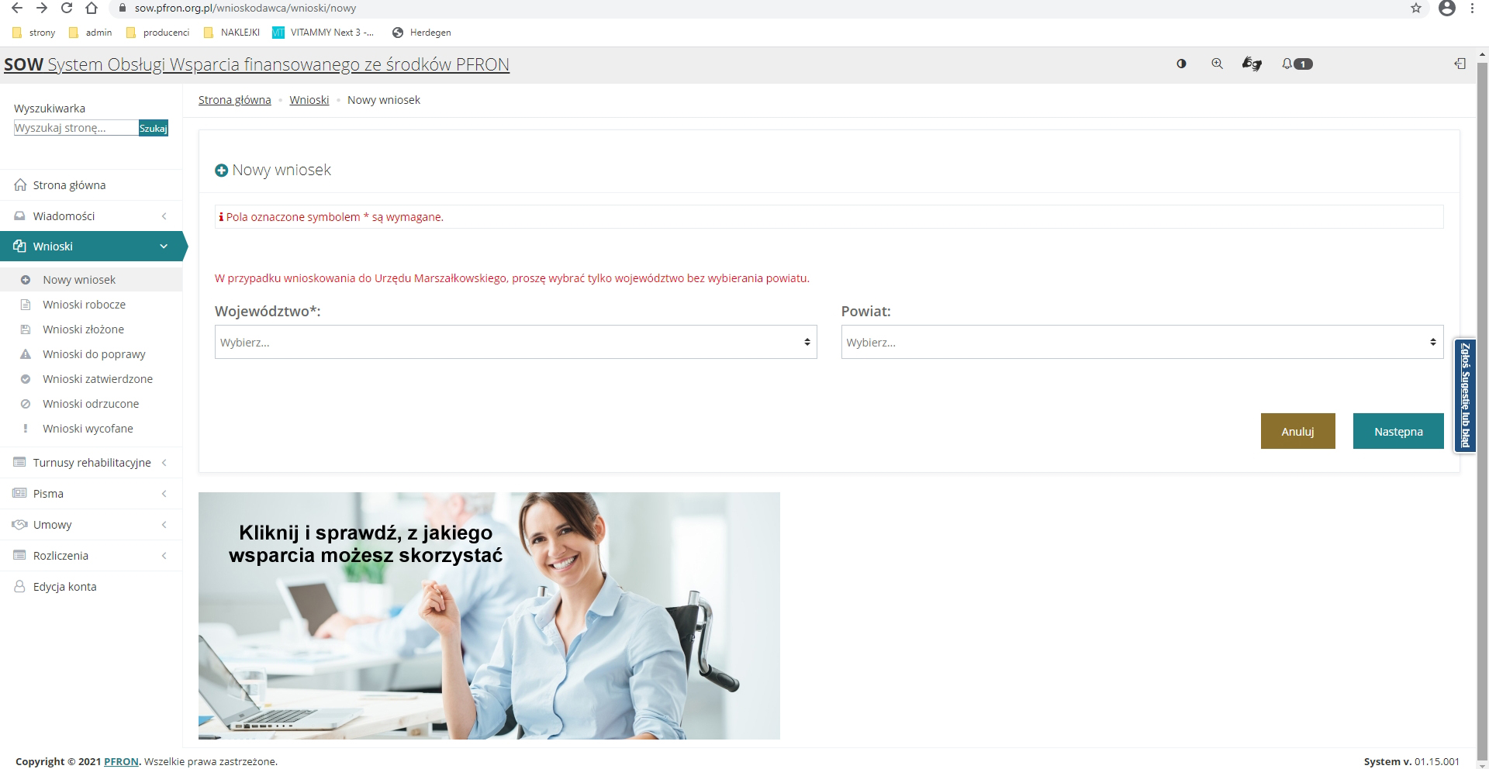
Nowy wniosek :
Kliknijmy teraz w :
Następnie niezbędne jest podanie województwa oraz gminy w jakiej mieszkamy.

Slide 11
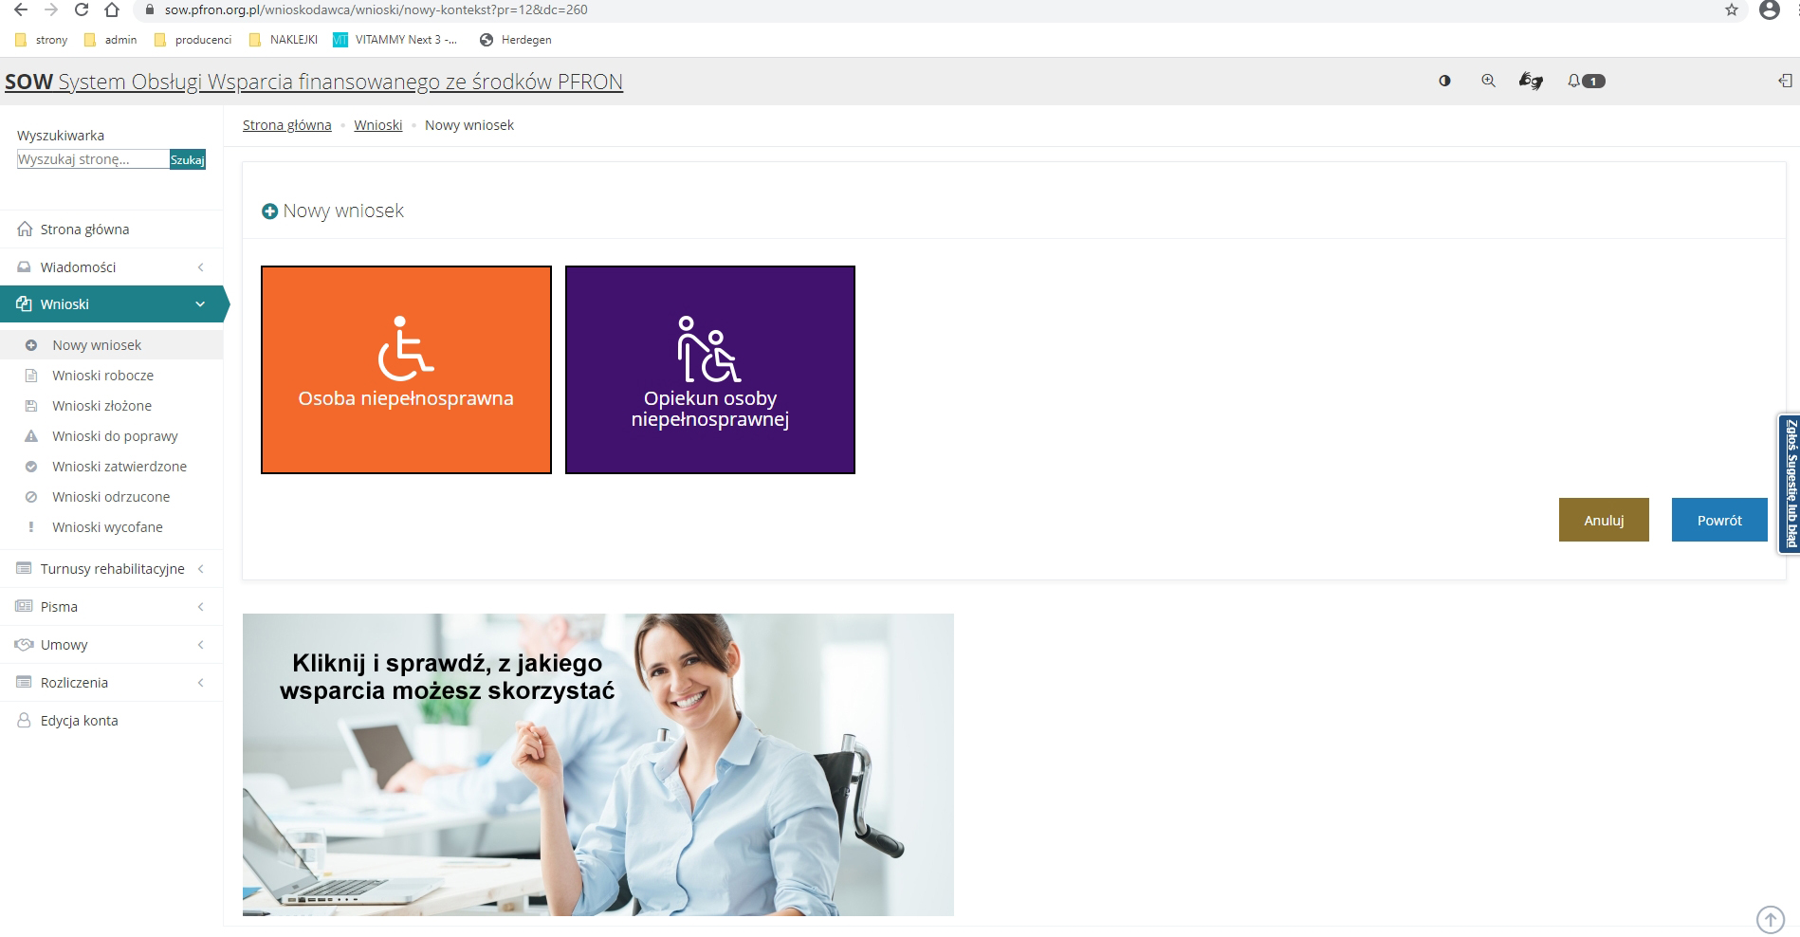
Nowy wniosek :
W tym miejscu przechodzimy do wniosku właściwego.
Jak widzimy i tu PEFRON wychodzi nam naprzeciw.
Wniosek możemy złożyć jako swój lub jako opiekun osoby niepełnosprawnej.
Nie musimy tworzyć nowego konta dla podopiecznego.

Slide 12
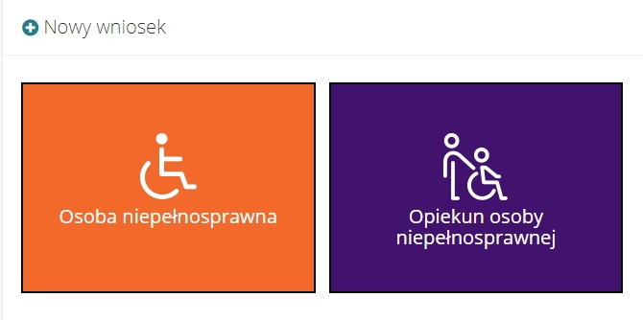
Nowy wniosek :
Bez względu, którą opcje wybierzemy :
Kolejnym krokiem jest wybór okienka:

Slide 13
Nowy wniosek :
Po kliknięciu w okienko :
Możemy wybrać interesujący nas wniosek :

Slide 14
WNIOSEK W INTERNECIE CZY NA PAPIERZE ?
Masz 2 możliwości :
1) Wybierając pobierasz wniosek i wypełniasz go
w formie tradycyjnej, na komputerze, lub po wydrukowaniu, papierowej
2) Możesz też wybrać i uzupełnić wniosek on-line.

Slide 15
WNIOSEK ON-LINE
Zostało ci tylko uzupełnienie wniosku,
po wypisaniu każdej kolejnej karty, naciśnij:
1. Sprawdź i zapisz
2. Następne
1.
2.

Slide 16
WNIOSEK ON-LINE
Po wypełnieniu całego wniosku możesz go wydrukować klikając „Drukuj wniosek PDF” (1)
Nie zapomnij wysłać wniosku, na końcu kliknij „Wyślij do instytucji”.
1.
2.

Slide 17
GRATULUJEMY !
Udało ci się przejść wszystkie kroki BRAWO !
Jak widzisz złożenie wniosku nie jest takie trudne. Usługa SOW od PFRON ułatwi ci zmierzenie się z wnioskiem w zaciszu domowym.
A po zatwierdzeniu wniosku chętnie go zrealizujemy,
by realizacja go była równie prosta jak złożenie.
Pozdrawiamy i życzymy miłego dnia i dużo zdrowia,
Zarząd Spółki Relax-Med wraz z pracownikami.

